Slide 1
Luyện từ và câu 4

Slide 2
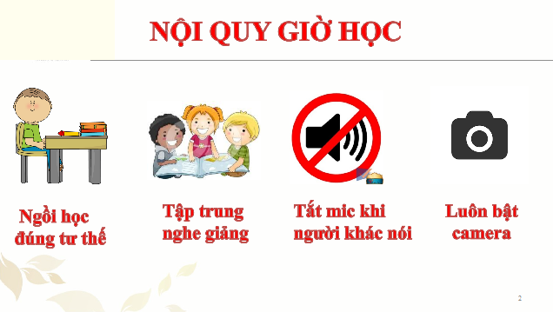

Slide 3

Khởi động

Slide 4
1. Hãy đặt câu kể theo kiểu Ai thế nào?
2. Câu kể Ai thế nào? gồm có những bộ phận nào?

Slide 5

Vị ngữ trong câu kể Ai thế nào?

Slide 6
Yêu cầu cần đạt
1
Hiểu được đặc điểm về ý nghĩa và cấu tạo của vị ngữ trong câu kể Ai thế nào?
2
Xác định được vị ngữ trong câu kể Ai thế nào?
3
Đặt câu theo kiểu Ai thế nào? dùng từ sinh động, chân thật.

Slide 7
Hình thành kiến thức mới

Slide 8


Hoạt động 1.
Nhận xét

Slide 9
1. Đọc đoạn văn sau:
Về đêm, cảnh vật thật im lìm. Sông thôi vỗ sóng dồn dập vô bờ như hồi chiều. Hai ông bạn già vẫn trò chuyện. Ông Ba trầm ngâm. Thỉnh thoảng ông mới đưa ra một nhận xét dè dặt. Trái lại, ông Sáu rất sôi nổi. Ông hệt như Thần Thổ Địa của vùng này.
Theo Trần Mịch
Thần Thổ Địa (Thổ Công): vị thần coi giữ đất đai ở một khu vực (Theo quan niệm dân gian); người thông thạo mọi việc trong vùng.
2. Tìm các câu kể Ai thế nào? trong đoạn văn.
3. Xác định chủ ngữ, vị ngữ của những câu vừa tìm được.
4. Vị ngữ trong các câu trên biểu thị nội dung gì?Chúng do những từ ngữ như thế nào tạo thành?

Slide 10
3. Xác định chủ ngữ, vị ngữ của những câu vừa tìm được.
Tìm các câu kể Ai thế nào? trong đoạn văn.
4. Vị ngữ trong các câu trên biểu thị nội dung gì?
Chúng do những từ ngữ như thế nào tạo thành?
Về đêm, cảnh vật thật im lìm.
Sông thôi vỗ sóng dồn dập vô bờ như hồi chiều.
Ông Ba trầm ngâm.
Trái lại, ông Sáu rất sôi nổi.
Ông hệt như Thần Thổ Địa của vùng này.

Slide 11
Xác định chủ ngữ, vị ngữ của những câu vừa tìm được.
1. Về đêm, cảnh vật
thật im lìm.
Chủ ngữ
Vị ngữ
2. Sông
thôi vỗ sóng dồn dập vô bờ như hồi chiều.
Chủ ngữ
Vị ngữ
4. Ông Ba
trầm ngâm.
Chủ ngữ
Vị ngữ
6. Trái lại, ông Sáu
rất sôi nổi.
Chủ ngữ
Vị ngữ
7. Ông
hệt như Thần Thổ Địa của vùng này.
Chủ ngữ
Vị ngữ

Slide 12
Vị ngữ trong các câu trên biểu thị nội dung gì?
Chúng do những từ ngữ như thế nào tạo thành?
1. Về đêm, cảnh vật
thật im lìm
thật im lìm
Trạng thái của sự vật (cảnh vật)
CụmTính từ
2. Sông
thôi vỗ sóng dồn dập vô bờ như hồi chiều.
thôi vỗ sóng dồn dập vô bờ như hồi chiều.
Trạng thái của sự vật (sông)
Cụm Động từ
4. Ông Ba
trầm ngâm.
trầm ngâm.
Trạng thái của người (ông Ba)
Động từ
6. Trái lại, ông Sáu
rất sôi nổi.
rất sôi nổi.
Trạng thái của người (ông Sáu)
CụmTính từ
7. Ông
hệt như Thần Thổ Địa của vùng này.
hệt như Thần Thổ Địa của vùng này.
Đặc điểm của người (ông Sáu)
CụmTính từ

Slide 13
Hoạt động 1.
Ghi nhớ

Slide 14
II. Ghi nhớ
1. Vị ngữ trong câu kể Ai thế nào? chỉ đặc điểm, tính chất hoặc trạng thái của sự vật được nói đến ở chủ ngữ.
2. Vị ngữ thường do tính từ, động từ (hoặc cụm tính từ, cụm động từ tạo thành.)

Slide 15
Luyện tập - thực hành

Slide 16
1. Đọc và trả lời câu hỏi:
Cánh đại bàng rất khỏe. Mỏ đại bàng dài và rất cứng. Đôi chân của nó giống như cái móc hàng của cần cẩu. Đại bàng rất ít bay. Khi chạy trên mặt đất, nó giống như một con ngỗng cụ nhưng nhanh nhẹn hơn nhiều.
Theo Thiên Lương
a. Tìm các câu kể Ai thế nào? trong đoạn văn.
b. Xác định vị ngữ của các câu trên.
c. Vị ngữ của các câu trên do những từ ngữ nào tạo thành?

Slide 17
a. Tìm các câu kể Ai thế nào? trong đoạn văn.
b. Xác định vị ngữ của các câu trên.
c. Vị ngữ của các câu trên do những từ ngữ nào tạo thành?
1. Cánh đại bàng rất khỏe.
2. Mỏ đại bàng dài và rất cứng.
3. Đôi chân của nó giống như cái móc hàng của cần cẩu.
4. Đại bàng rất ít bay.
5. Khi chạy trên mặt đất, nó giống như một con ngỗng cụ
nhưng nhanh nhẹn hơn nhiều.

Slide 18
Từ ngữ tạo thành vị ngữ.
b. Vị ngữ của các câu trên.
1. Cánh đại bàng
rất khỏe.
rất khỏe.
Cụm tính từ
2. Mỏ đại bàng
dài và rất cứng.
dài và rất cứng.
2 tính từ
3. Đôi chân của nó
giống như cái móc hàng của cần cẩu.
giống như cái móc hàng của cần cẩu.
Cụm tính từ
4. Đại bàng
rất ít bay.
Cụm tính từ
giống như một con ngỗng cụ
giống như một con ngỗng cụ
5. Khi chạy trên mặt đất, nó
2 cụm tính từ (Tính từ giống, nhanh nhẹn)
nhưng nhanh nhẹn hơn nhiều.
nhưng nhanh nhẹn hơn nhiều.

Slide 19
Bài 1 em đã đạt được yêu cầu gì?

1
Hiểu được đặc điểm về ý nghĩa và cấu tạo của vị ngữ trong câu kể Ai thế nào?

2
Xác định được vị ngữ trong câu kể Ai thế nào?
3
Đặt câu theo kiểu Ai thế nào? dùng từ sinh động, chân thật.

Slide 20


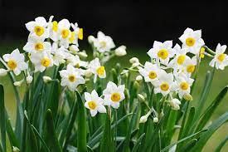
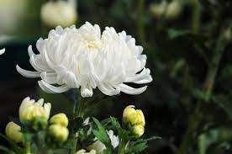
Bài 2. Đặt 3 câu kể Ai thế nào?, mỗi câu tả một cây hoa mà em yêu thích.
Hoa hồng
Hoa đào
Hoa thủy tiên
Hoa cúc trắng

Slide 21
Bài 2. Đặt 3 câu kể Ai thế nào?, mỗi câu tả một cây hoa mà em yêu thích.
Ví dụ:
Lá cây thủy tiên dài và xanh mướt.
Cây hoa hồng Đà Lạt nhà em rất đẹp.
Dáng cây hoa hồng mảnh mai.
Khóm hoa đồng tiền rất xanh tốt.
Khóm cúc trắng mẹ em trồng rất đẹp.

Slide 22
Bài 2 em đã đạt được yêu cầu gì?
1
Hiểu được đặc điểm về ý nghĩa và cấu tạo của vị ngữ trong câu kể Ai thế nào?
2
Xác định được vị ngữ trong câu kể Ai thế nào?

3
Đặt câu theo kiểu Ai thế nào? dùng từ sinh động, chân thật.

Slide 23
Vận dụng

Slide 24
Về nhà em cần:
Ôn tập kiến thức đã học.
Chuẩn bị bài sau: Chủ ngữ trong câu kể Ai thế nào?
Qua bài học hôm nay, em biết thêm kiến thức gì?

Slide 25


